Slide 1
Az Utónévkereső portál előzményei Raátz Judit raatz.judit@nytud.mta.hu MTA Nyelvtudományi Intézet Nyelvtechnológiai és Alkalmazott Nyelvészeti Osztály

Slide 2
Nyelvművelő és Nyelvi Tanácsadó Kutatócsoport feladata:
Névkérelmek szakvéleményezése
A névválasztás segítése, tanácsadás
Notes:
Több mint fél évszázada a Nyelvtudományi Intézet látja el azt a részben közigazgatási feladatot, hogy szakvéleményt mond egy új, a meglévő nevek között nem szereplő név bejegyezhetőségéről.
De emellett a munka mellett mindenkor feladata volt az is, hogy névválasztó szülőket segítse, tanácsot adjon.

Slide 3
Az adható nevek bővülés
Notes:
2009-től az Nyelvtudományi Intézet minden olyan nevet, amelyet bejegyzésre javasol fel kell vennie a névjegyzékbe. Ennek következménye, hogy az adható nevek száma folyamatosan bővül. Évente ez átlag 100 új nevet jelent. Ennek köszönhetően jelenleg 2021 adható női és 1542 férfinevünk van.

Slide 4
Hogyan jeleníthető meg az információ az új névről?
Nyomtatott forma?
Online?
http://www.nytud.hu/oszt/nyelvmuvelo/utonevek/
UTÓNÉVKERESŐ
Igen, de milyen adatokat tartalmazzon?
- névadás segítése
- előzetes kutatások (2010. és 2012.)
Notes:
A folyamatosan bővülő nevek listája fölvetette azt a kérdést, hogy az új nevekről hogyan tudjuk a legfontosabb információkat közölni. A nyomtatott forma lehetetlen, hiszen havonta kellene újabb és újabb kiadványokat készíteni.
Maradt az online forma. Az Intézet honlapján havonta frissül az anyakönyvezhető nevek listája. Azonban ez a lista csupán a neveket tartalmazza. Nem helyettesíti a meglévő, a nevekről részletesebb információkat is közlő népszerű névkönyveket.
Ezért megfogalmazódott egy utónévportál igénye. Egy olyan rendszer, amely könnyen kezelhető, helyettesíti a névkönyvet, és követi a havonta frissülő névlistát.

Slide 5
A kutatás alapkérdése
Milyen szempontokat vesznek figyelembe a szülők a névválasztáskor?
Raátz Judit 2012. A mai keresztnévadás kulturális reprezentációjának vizsgálata. In: Balázs Géza – Veszelszki Ágnes (szerk.) Nyelv és kultúra, kulturális nyelvészet. Magyar szemiotikai tanulmányok 25-26. kötet. 308‑314.
Notes:
A felmérés alapján a LEGINKÁBB szerepet játszó szempontok. Közülük az eredet a legkevesbé.

Slide 6
A kutatás eredményei
A név hangzása (97%-nak meghatározó)
Jelentése (64,2%-nak fontos)
Gyakorisága (84,8% egyedi vagy ritka nevet szeretne)
Névnap (69,4%-nak fontos, hogy legyen névnapja a névnek)
Eredete (75,8%-nak mindegy)
Egyéb, szubjektív szempontok: öröklés, tiszteleti névadás stb. (Raátz 2012)
Notes:
A felmérés alapján a LEGINKÁBB szerepet játszó szempontok. Közülük az eredet a legkevesbé.

Slide 7
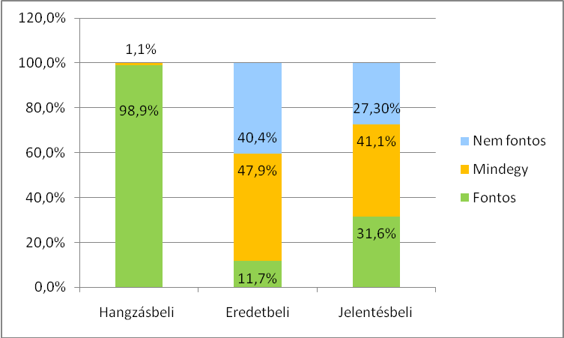
A keresztnév és a családnév egymáshoz való viszonya
(Raátz 2012)

Slide 8
Az utónévportált készítői
MTA Nyelvtudományi Intézet:
Raátz Judit − Sass Bálint
Az adatok rögzítésében, kódolásában az ELTE BTK hallgatói vettek részt:
Bácsi Enikő, Császár Judit, Fehér Adrienn, Földes Eszter, Holecz Margit, Katona Ágnes, Somlai Marcell, Stári Eszter, Szűcs Ágnes, Tóth Bianka, Ürmös Petra, Zsigmond Anita

